Slide 1





Progetto: PerForma PA
Supportare lo sviluppo di percorsi formativi professionalizzanti da parte delle PA e la valorizzazione di buone pratiche
Amministrazione titolare dell’intervento:
PCM - Dipartimento della funzione pubblica
Soggetto attuatore: Formez PA
PerForma PA: Webinar sullo Stato dell’arte del progetto
ed ultimi aggiornamenti all'Avviso
24 ottobre 2025
Progetto a valere su risorse PNRR, Missione 1 “Digitalizzazione, innovazione, competitività, cultura e turismo”, Componente 1 “Digitalizzazione, innovazione e sicurezza nella PA” Investimento 2.3 “Competenze e capacità amministrativa” – Sub-investimento 2.3.1 “Investimenti in istruzione e formazione – Servizi e soluzioni tecnologiche a supporto dello sviluppo del capitale umano delle pubbliche amministrazioni” e finanziato dall’Unione europea – Next Generation EU

Slide 2
Programma
Ore 10.00: Apertura dei lavori
Ore 10.15: Presentazione dell’Avviso PerForma PA
Ore 10.30: Stato dell’Arte del progetto
Ore 10.45: I principali strumenti per la candidatura: il form online ed il piano dei costi
Ore 11.15: Domande e Risposte
Ore 11.30: Conclusioni

Slide 3

Linee di Intervento e Obiettivi
Il progetto PerForma PA nasce per supportare le Pubbliche Amministrazioni centrali ed altre Pubbliche Amministrazioni nella realizzazione e gestione di percorsi formativi rivolti ai propri dipendenti.
Azione 5.1
Finanziamento di percorsi formativi delle PA
Favorire i progetti formativi delle PA a partire da esigenze organizzative e individuali
Diffondere una cultura della formazione nelle PA per la creazione di Valore Pubblico
Azione 5.2
Promozione e valorizzazione di buone pratiche ed esperienze di formazione innovative
Favorire la replicabilità dei progetti virtuosi promuovendo lo scambio e la diffusione delle buone pratiche

Slide 4


Amministrazioni Target
Il progetto si rivolge ai dipendenti pubblici di:
Amministrazioni Centrali
Amministrazioni Regionali
Amministrazioni Locali
Altre Pubbliche Amministrazioni

Slide 5




Target previsti:
- almeno 200 progetti formativi,
- almeno 33.600 dipendenti formati
(di cui 26.600 appartenenti alle PA centrali, 7.000 appartenenti ad altre PA)
Le risorse economiche a disposizione ammontano a
€20.250.000,00
I percorsi proposti dalle PA vengono selezionati attraverso una procedura valutativa a sportello fino ad esaurimento dei fondi
di cui almeno il
al Mezzogiorno
40%

Slide 6


Progetti Formativi
Le Amministrazioni proponenti possono presentare con istanze separate più progetti
Dovranno concentrarsi sui fabbisogni di approfondimento delle conoscenze e competenze del personale raccordandosi con quanto emerge dal PIAO o altro documento di analisi dei fabbisogni
I formati devono superare un test finale erogato tramite piattaforma digitale
Ciascun dipendente può essere coinvolto in un solo progetto

Slide 7


Finanziamento
Suddiviso nelle seguenti tranches:
Minimo finanziabile:
Massimo finanziabile:
50%
all’ammissione a finanziamento
€ 10.500,00
€ 140.000,00
IVA inclusa se dovuta
IVA inclusa se dovuta
20%
al completamento dell’80% delle attività progettuali
Per un rapporto massimo di €420 per discente!
30%
alla conclusione con successo delle attività

Slide 8





Presentazione Candidature
Per una corretta compilazione della tua candidatura segui il Vademecum
Compila e invia il Form online contenente la proposta progettuale
2
Salva il pdf e firmalo digitalmente
  Domanda di partecipazione
  Autodichiarazione attestante rispetto principi PNRR
  Piano dei costi (formato pdf ed excel)
  Atto associazione tra Enti (se previsto o necessario)
  Evidenza dei poteri di firma del legale rappresentante
  PIAO o altro documento di analisi fabbisogni formativi
  Dichiarazione tracciabilità flussi finanziari
3
Invialo unitamente alla restante documentazione
agli indirizzi PEC
protocollo@pec.formez.it
pnrr.linea5@pec.formez.it

Slide 9
Aggiornamento Avviso
Le nuove proroghe in vigore dal 7 ottobre 2025
INTEGRAZIONE ALL’AVVISO
CONCLUSIONE DEI PROGETTI PRESENTATI A PARTIRE DAL 7 OTTOBRE 2025
CHIUSURA DEL PERCORSO FORMATIVO
30 APRILE 2026
CHIUSURA
AMMINISTRATIVO-CONTABILE
31 MAGGIO 2026

Slide 10
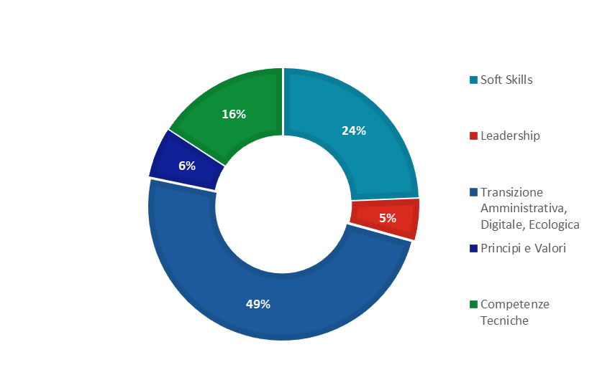
Panoramica PerForma PA
TEMATICHE OGGETTO DEI PERCORSI FORMATIVI:
DOMANDE PRESENTATE:
(dato aggiornato al 23 ottobre 2025)
379
69
PA CENTRALI
310
ALTRE PA
11

Slide 11
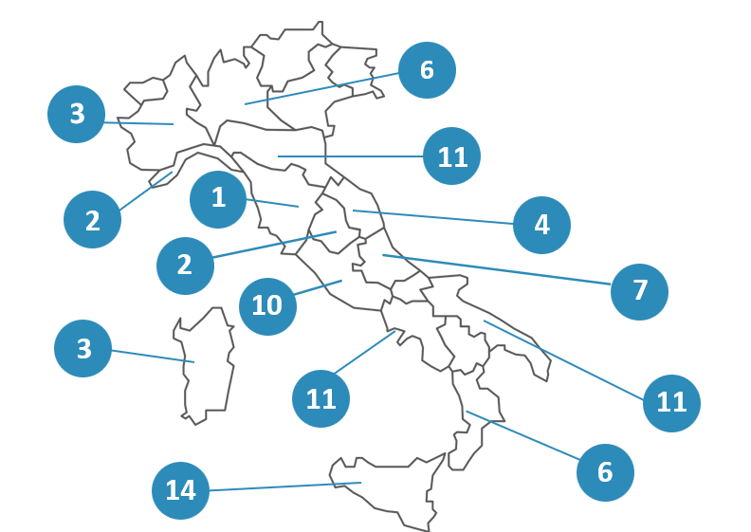
Progetti Ammessi
Con i primi 9 atti di ammissione a finanziamento
9
PROGETTI AMMESSI: 165
PA CENTRALI
89
DISCENTI : 18.260
PA CENTRALI
6.771
19
1
ALTRE PA
76
12
3
2
6
3
9
21
3
18
19
ALTRE PA
11.489
1
10
29

Slide 12
Valore Finanziario Progetti Ammessi
Al 9° Atto di ammissione a finanziamento
RISORSE FINANZIARIE ASSEGNATE:
€ 7.013.900,11
RISORSE RESIDUE:
€ 13.236.099,89
MEZZOGIORNO
€ 4.156.871,45
PA CENTRALI
€ 2.695.116,09
ALTRE PA
€ 4.318.784,02
CENTRO-NORD
€ 2.857.028,66
59,27 %

Slide 13



Help Desk
Hai a tua disposizione un Help Desk dedicato,
attivo in ogni fase del ciclo di vita dei progetti,
dalla candidatura alla conclusione delle attività
06 84893590
helpdesk-linea5@formez.it
dal lunedì al giovedì dalle ore 9.00 alle 17.00
venerdì dalle 9.00 alle 13.00

